Slide 1
Чулымцы
Чулымцы

Slide 2
Сохранение культуры разных народов важно, потому что люди, живя в разных культурных и идеологических условиях, имеют разный взгляд на те или иные явления, что способствует новым открытиям или усовершенствованиям имеющихся.
Целью нашего проекта является формирование интереса у людей к национальным и этническим особенностям чулымцев, а также к изучению культуры и быта.
Задачи:
1.Рассказать о чулымцах и их культуре.
2.Определить, как можно увеличить интерес людей к этой народности.
3.Обозначить способы сохранения чулымцев и их культуры.

Slide 3
Чулымцы (самоназвание: чулым, татар, татарлар) — тюркский народ, один из коренных малочисленных народов Севера, Сибири и Дальнего Востока Российской Федерации. В 2002 году численность чулымцев в России составляла 656 человек, в 2010 году — 355 человек.
Говорят на чулымском языке. Были крещены в православие, сохраняются некоторые традиции шаманизма. Основное занятие — земледелие и разведение крупного рогатого скота.
Чулымцы проживают в бассейне реки Чулым (приток Оби, от названия которого происходит и название этноса) — в её среднем и нижнем течении, а также вдоль притоков Чулыма: рек Яя и Кия.

Slide 4
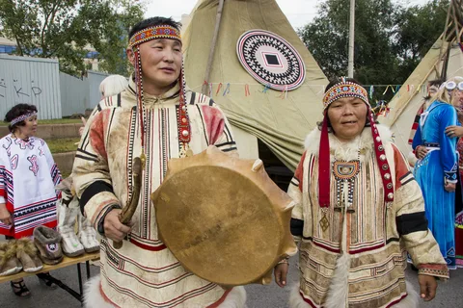
Как увеличить интерес людей к чулымцам?
Организовать фестиваль малочисленных народов России, на котором их представители смогут показать особенности своего быта и таким образом познакомить гостей со своей культурой.
Привлечь к сотрудничеству популярный на данный момент бренд одежды «YAMAL»
Найти спонсоров

Slide 5
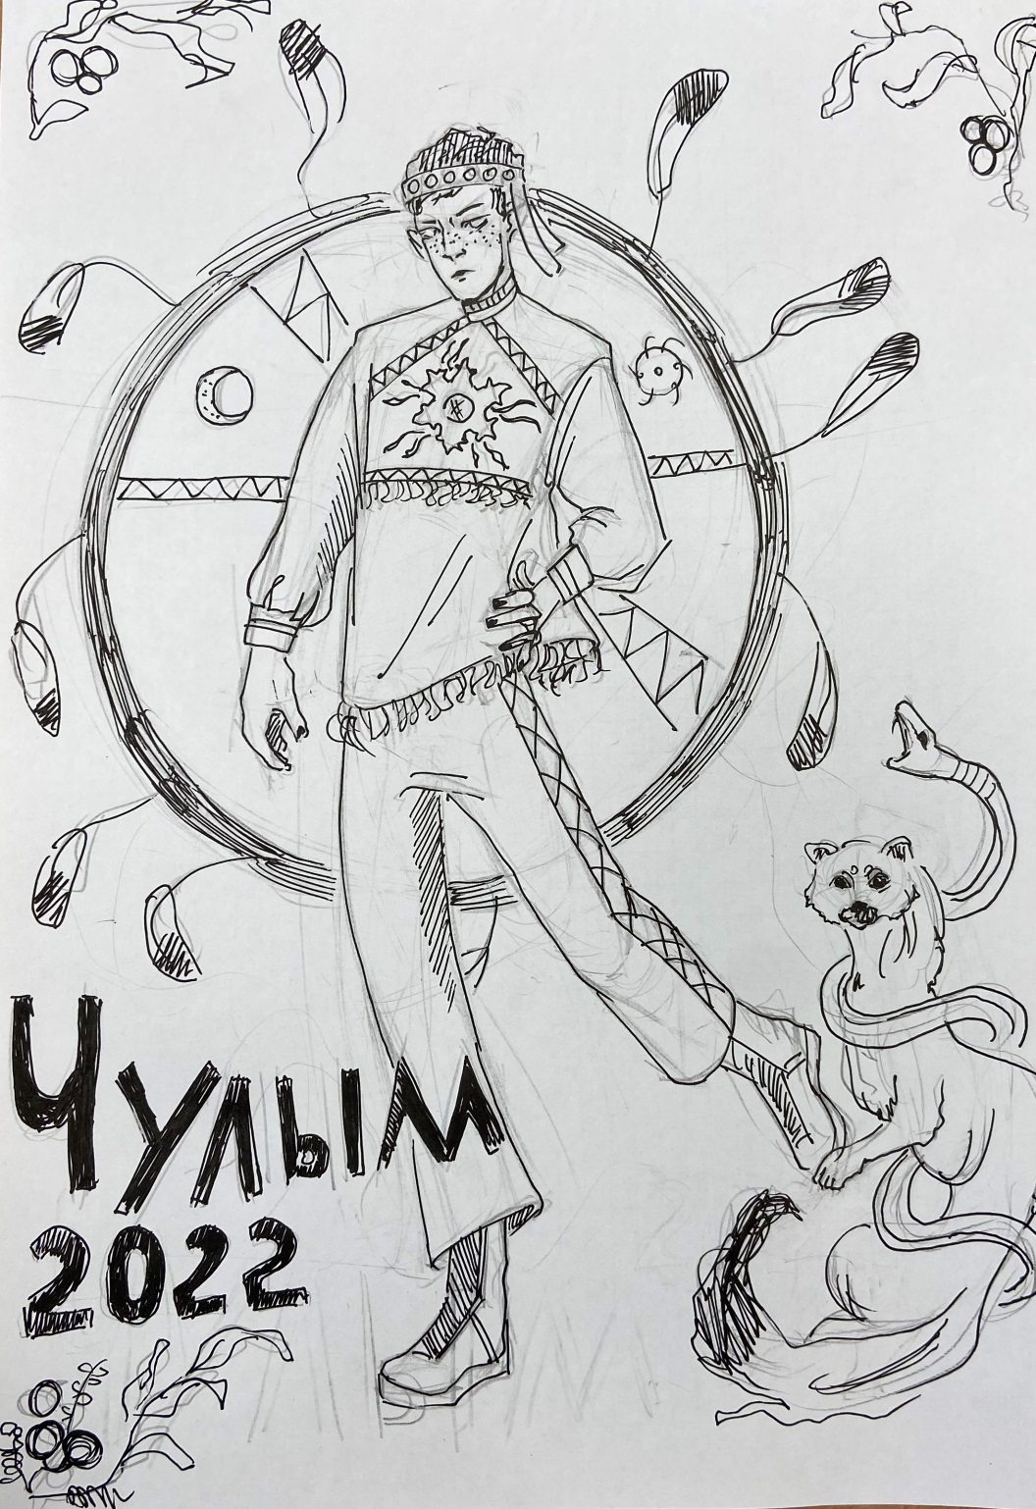

Slide 6
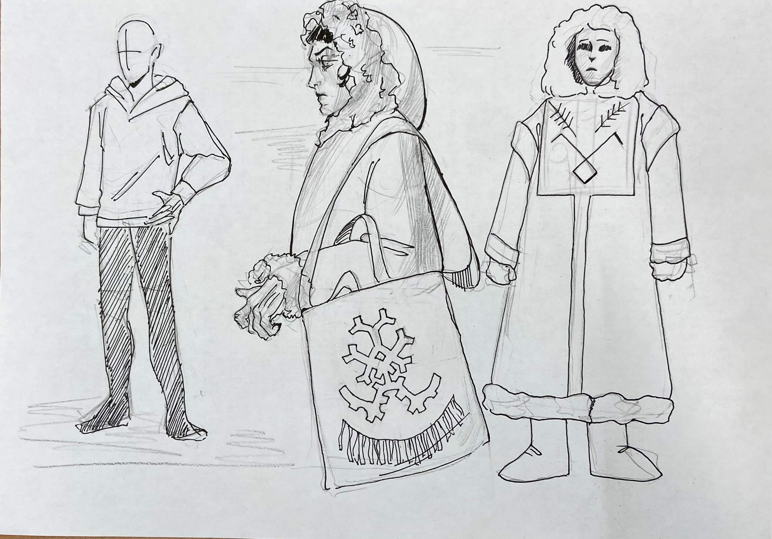

Slide 7
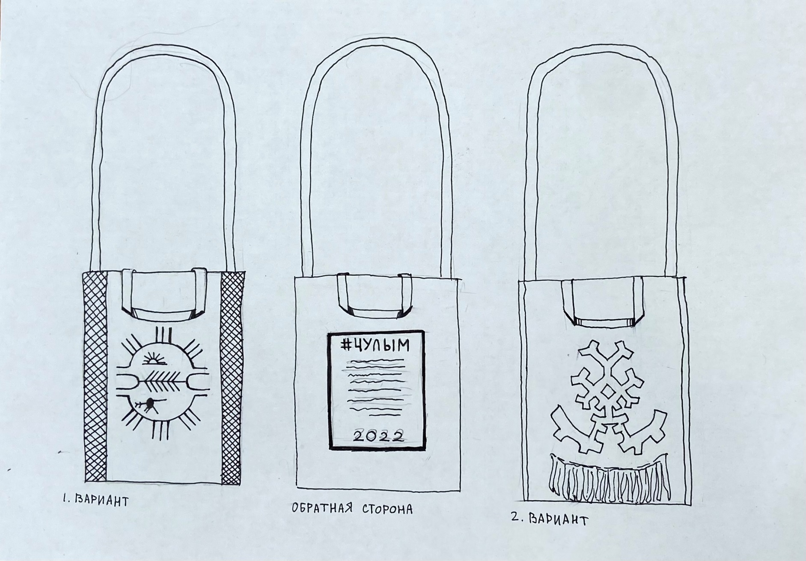

Slide 8
